Slide 1
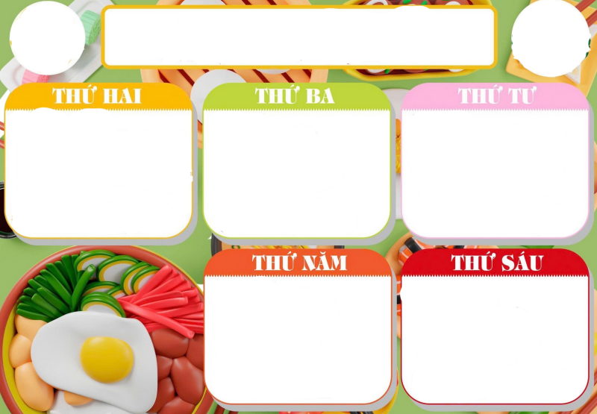


THỰC ĐƠN BÁN TRÚ
Từ ngày 06/04/2026 đến ngày 10/04/2026
Bữa trưa:
Thịt rán lá lốt
Trứng cút kho
3. Rau muống xào tỏi
4. Canh rau muống nấu me
5. Cơm gạo dẻo
Tráng miệng:
Caramen Kotobuki Hải Hà
Bữa trưa:
1 Má đùi gà lọc chiên tẩm vừng
2. Xúc xích xào bơ cay
3. Cải ngọt xào Magi Chin su
4. Canh củ quả hầm xương
5. Cơm gạo dẻo
Tráng miệng:
Sữa trái cây Su su (Vinamik110ml )
Bữa trưa:
1. Tôm nõn chiên rim thịt
2. Đậu rán sốt cà chua
3. Cải chíp xào tỏi
4. Canh bí xanh nấu xương
5. Cơm gạo dẻo
Tráng miệng:
Sữa fristi cô gái Hà Lan
Bữa trưa:
Thịt chân giò hầm vị thuốc bắc
Trứng gà cuộn hành
3. Su su cà rốt luộc chấm vừng
4. Canh cải xanh nấu thịt
5. Cơm gạo dẻo
Tráng miệng:
Caramen Kotobuki Hải Hà
Bữa trưa:
Mì ý
Mì ý sốt thịt băm ,bò băm
Nước sốt
4.
5.
Tráng miệng:
Chuối tiêu

